Slide 1
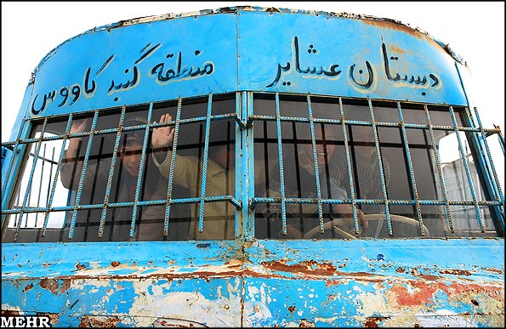
مدرسه ای به وسعت یک اتوبوس !! گرگان - دانش آموز عشایر دبستان خرد در منطقه گنبد کاووس در شرایط بسیار سخت و با کمترین امکانات آموزشی در اتوبوسی که بوسیله تراکتور حمل می شود به تحصیل ادامه می دهند.

Slide 2
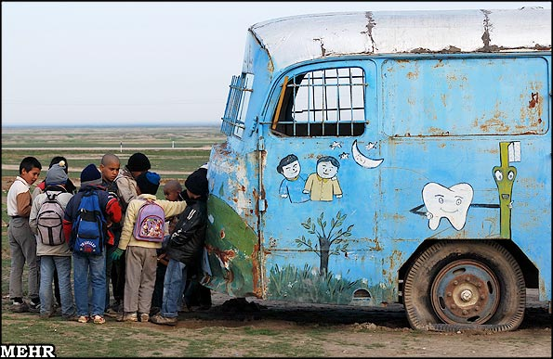

Slide 3
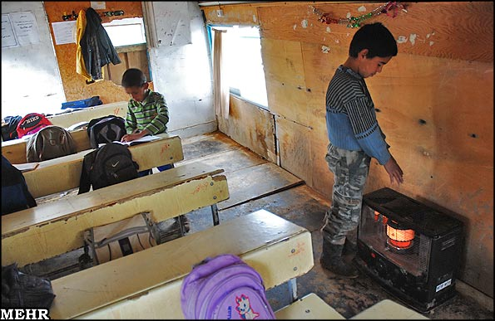

Slide 5
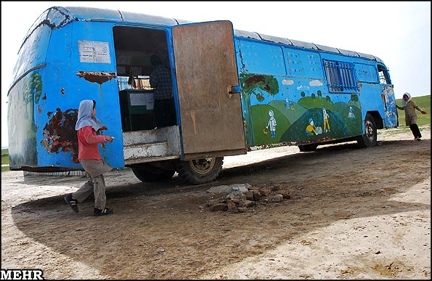

Slide 6
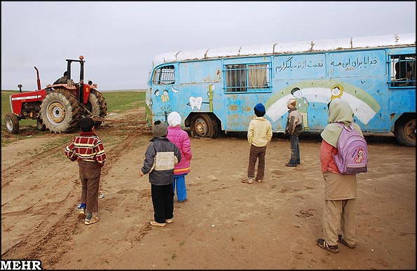

Slide 7
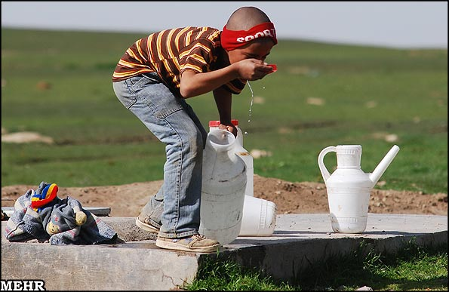

Slide 8
گروه سلامت نوجوانان ،جوانان ومدارس مرکز بهداشت استان
مدارس مروج سلامت HPS Health promoting school

Slide 9
تعریف
HPS به منزله يك نظام براي ارتقاي سلامت است كه با مشاركت فعالانه اولياء، مربيان و دانش‌آموزان و با رويكرد توانمند سازي دانش‌آموزان در زمينه مراقبت از خود، فرهنگ خود مراقبتي (Selfcare) و آموزش همسانان و همسالان،منجربه افزايش ظرفيت‌ها و توانمندسازي مردم در مورد سالم زندگي كردن،سالم كاركردن وآموزش با كيفيت خواهد شد.

Slide 10
فواید مدارس مروج سلامت
تشویق دانش آموزان به ورود در تصمیم گیری ها بسیار مهم است.
یادگیری و تجارب در مدرسه ،دانش آموزان را برای رسیدن به سلامت کامل کمک می کند.
به احتمال زیاد رفتارهای بهداشتی و ارزش های کسب شده در دوران کودکی و نو جوانی در طول زندگی ادامه پیدا می کند.

Slide 11
هدف كلي :‌ ترويج و استقرار مفاهيم ارتقاي سلامت در بين دانش‌آموزان مدارس كشور از طريق استقرار نظام مدارس مروج سلامت

Slide 12
اهداف اختصاصی
توانمندسازی دانش آموزان، پرسنل، اولیا و مربیان در زمینه مفاهیم ارتقای سلامت نوجوانان و جوانان و ساختار مدارس مروج سلامت
ارائه خدمات سلامت در یک مجموعه ادغام یافته
بهبود وضعیت بیماریابی و درمان دانش آموزان مبتلا به اختلالات و مشکلات سلامتی
افزایش مشارکت دانش آموزان، کارکنان، اولیا و مربیان در زمینه ارتقای سلامت نوجوانان و جوانان
بهبود الگوهای تغذیه ای دانش آموزان
پیشگیری از رفتارهای مخاطره آمیر سلامت در دانش آموزان
بهبود شرایط فیزیکی و بهداشت محیط در مدارس

Slide 13
استراتژی ها
سیاست گذاری
ساختار سازی
مشارکت
آموزش
استقرار نظام HPS

Slide 14
1- سیاست گذاری تدوین و تعهد و انتشار خط مشی نظام مدارس مروج سلامت در سطوح مختلف ستاد – استان – شهرستان و مدرسه

Slide 15
سند همکاری

Slide 16
2- ساختار سازی تشکیل کمیته های استانی، شهرستانی و مدارس

Slide 17
3- مشارکت جلب مشارکت نهادهای ذیربط همچون استانداری، شهرداری، سازمان نوسازی، توسعه و تجهیز مدارس، انجمن خیرین مدرسه ساز و همچنین جلب مشارکت انجمن اولیاء و مربیان، بهداشتیاران و سازمان بسیج دانش آموزی

Slide 18
4- آموزش آموزش کارشناسان ذیربط دانشگاه علوم پزشکی و سازمان آموزش وپرورش و همچنین آموزش مجریان طرح اعم از مدیران و کادر مدرسه و دانش اموزان و اولیای دانش آموزان در مدارس مجری

Slide 19
5- استقرار نظام HPS
1- برنامه جامع آموزش سلامت در مدارس 2- ارائه خدمات بالینی در مدرسه 3- سلامت محیط در مدرسه 4- بهبود تغذیه در مدارس 5- تحرک فیزیکی و فعالیت بدنی در مدارس 6- ارتقای سلامت کارکنان مدرسه 7- خدمات سلامت روان و مشاوره ای در مدارس 8- مشارکت والدین و جامعه در برنامه های ارتقای سلامت در مدارس و شبکه داوطلبان سلامت دانش آموزان

Slide 20
عملکرد:
تدوین برنامه عملیاتی در راستای دستورالعمل اجرایی طرح
انتخاب مدارس
بررسی اولیه ونیازسنجی مدارس منتخب
پایش وبرآورد هزینه در مدارس منتخب با مشارکت کارشناسان نواحی واداره نوسازی مدارس
برگزاری جلسات توجیهی وآموزشی جهت مجریان طرح (مدیران ومربیان مدارس)
خریداری وتهیه کتابهای بهداشتیاران
پیگیری تهیه بسته های آموزشی به تفکیک گروه هدف دانش آموز، مربیان و والدین

Slide 21
هزینه برآورد شده برای مدارس مروج سلامت در فاز اول فقط مقطع ابتدایی برآورد شد
نام مدرسه | هزینه بآورد شده(ده هزار ریال) | درصد
محمود تهرانی | 103700 | 35.86
طلوع آزادی | 8200 | 2.83
کرباسی | 5150 | 1.78
دیباجی | 14000 | 4.84
میرزای شیرازی | 8500 | 2.93
صدیقه کیوه چیان | 65000 | 22.47
نور علم | 39300 | 13.59
عبدالهی | 2300 | 0.79
ائمه اطهار | 9000 | 3.11
شاهد مریم | 9500 | 3.28
شاهد امیدهای انقلاب | 24500 | 8.47
جمع | 289150 | 100

Slide 22
دستورالعمل اجرایی طرح

Slide 26
نتایج پایش ونیاز سنجی مدارس منتخب طرح HPS
ناحیه | نام مدرسه | جنس | تعداد دانش آموز | نام مدیر | نام مربی | بهداشتیار | دستور العمل اجرایی | وضعیت بهداشت محیط
1 | صديقه گيوه چيان | پسرانه | 206 | مهدی مظفری | ندارد | دارد | رسیده | نسبتاً خوب
1 | پيروزي (2) ْ | پسرانه | 350 | احمد عابدي | ندارد | ندارد | رسیده | نا مناسب
1 | مريم (شاهد) ْ | دخترانه | 300 | صديقه سادات چاوشي زاده | خانم فلاح پور | دارد | رسیده | نسبتاً خوب
2 | عبداللهي | دخترانه | 291 | خانم خان زاده | خانم عسکری | دارد | رسیده | خوب
2 | معصوميه 2 | دخترانه | نیازمند به بازدید مجدد | نیازمند به بازدید مجدد | نیازمند به بازدید مجدد | نیازمند به بازدید مجدد | نیازمند به بازدید مجدد | نیازمند به بازدید مجدد
2 | محمودتهراني (1) ْ | دخترانه | 626 | مريم آزاد | خانم آزاد | دارد | رسیده | خوب
3 | كرباسي (1) ْ | پسرانه | 250 | امير معماريان | ندارد | ندارد | رسیده | خوب
3 | ائمه اطهار(ع )(2) ْ | دخترانه | 220 | خانم اکبری | خانم بهمنی | دارد | نرسیده | خوب
3 | استاد شهریار | پسرانه | 476 | آقای گایینی | آقای همتی | دارد | نرسیده | نا مناسب
4 | آيت اله ديباجي | دخترانه | 353 | خانم محمد زاده | خانم ازگلی نژاد | دارد | رسیده | خوب
4 | صدوق 1 | پسرانه | نیازمند به بازدید مجدد | نیازمند به بازدید مجدد | نیازمند به بازدید مجدد | نیازمند به بازدید مجدد | نیازمند به بازدید مجدد | نیازمند به بازدید مجدد
4 | شاهد امیدهای انقلاب | پسرانه | 255 | - | آقای یوسف علی | دارد | رسیده | خوب

Slide 27
لیست مدارس طرح HPS(ابتدایی)
ناحیه | نام مدرسه | جنس | نام مدیر | آدرس | مرکز بهداشتی درمانی
1 | صديقه گيوه چيان | پسرانه | آقای مظفری | قم خيابان آذرك کوچه 90 | شهدا
1 | نور علم | پسرانه | آقای موسوی | 15 خرداد- کوچه 55 | مسجد جامع
1 | مريم (شاهد) ْ | دخترانه | خانم اعظم رافع مطلق | خيابان انقلاب كوچه 50 | شهدا
2 | عبداللهي | دخترانه | خانم مهین خانزاده | قم ـنيروگاه جنب پل هوايي | عبداللهی
2 | میزای شیرازی | پسرانه | آقای کربلایی | خیابان ایستگاه | پنبه چی
2 | محمودتهراني (1) ْ | دخترانه | مريم آزاد | قم ـ زندآباد45متري كشاورزنبش كوچه شماره 18 | الزهرا
3 | كرباسي (1) ْ | پسرانه | امير معماريان | ميدان امام 16متري فلسطين ك 10 | چمران
3 | ائمه اطهار(ع )(2) ْ | دخترانه | عليرضا حيدري | خ انصارالحسين مقابل دبيرستان حضرت فاطمه (س ) ْ | شهرک امام حسن
3 | طلوع آزادي | پسرانه | آقای عزیزاللهی | خ امام خميني - 20 متری شهید بهشتی | چمران
4 | آيت اله ديباجي | دخترانه | زهرا محمدخاني | شهرك ايثار | امام خمینی
4 | صدوق 1 | پسرانه | رضا شعباني نژاد | خ دورشهركوچه شماره 10 | زارعی
4 | شاهد امیدهای انقلاب | دخترانه |  | بلوارامین – کوچه 53 | امام خمینی

Slide 28
لیست مدارس طرح HPS(راهنمایی ودبیرستان)
ناحیه | نام مدرسه | جنس | نام مدیر | آدرس | مرکز بهداشتی درمانی
1 | شاهد رضویان(راهنمایی) | دخترانه | زهرا سلطانی | باجک-کوی 69 | سلامت
1 | شاهد رضویه | دخترانه | صحفی | باجک- کوی 69 | سلامت
2 | معصومه (راهنمایی) | دخترانه
2 | هنرستان تربيت بدني فخري | دخترانه |  | خیابان نیروگاه – میدان توحید | عبداللهی
3 | اخوان کریمی(1) | دخترانه | مرادی | خیابان امام-30متری کیوانفر-کوچه 24 | پنبه چی
3 | فرهنگ | دخترانه | پاژنگ | خیابان 45متری مدرس-خ سینای جنوبی-تقوا 4 | چمران
4 | علی ابن موسی الرضا | دخترانه | اکرم بختیاری | انتهای 20 متری امام حسین (ع)-دانیال 30 – سمت راست | امام خمینی
4

Slide 29
انتظارات دانشگاه علوم پزشکی از سازمانها وارگانها
شهرداري
تامين سطل زباله مدارس با استانداردهاي بهداشتي
پوشاندن جويهاي اطراف مدرسه
ايجاد فضاي سبز در مدارس داراي شرايط
انتقال دامداريها به مكاني ديگر از مجاورت مدارس
تهيه نيمكتهاي بتوني جهت حياط مدارس
تهيه ميزهاي تنيس روي ميز بتوني جهت ترويج فرهنگ ورزش
زيباسازي و رنگ آميزي ديوارهاي خارجي آموزشگاه
بهسازي محيط اطراف مدارس
بازسازي آسفالت حياط مدارس
جمع آوري فروشندگان دوره گرد اطراف مدارس
همكاري در واگذاري تعدادي از تابلوهاي تبليغاتي در مناطق پر رفت و آمد در زمانهاي مناسب و محدود جهت ارائه پيام هاي بهداشتي به عموم مردم

Slide 30
انتظارات دانشگاه علوم پزشکی از سازمانها وارگانها
بهزيستي
تامين سمعك و عينك دانش آموزان بي بضاعت
اجراي طرح هاي توانبخشي از جمله بينايي سنجي – شنوايي سنجي
همكاري در امر آموزش بهداشت
همكاري همه جانبه در مشاوره روان- اعتياد –فرار دانش آموزان و ...

Slide 31
انتظارات دانشگاه علوم پزشکی از سازمانها وارگانها
هلال احمر
تهيه وسايل كمكهاي اوليه
آموزش كمكهاي اوليه در مدارس
ارائه خدمات حمايتي به دانش آموزان بي بضاعت
استفاده از امكانات هلال احمر در زمينه پيشبرد اهداف بهداشتي (نيروي انساني- فضاي فيزيكي- بودجه )
همكاري در امر تامين وسايل كمك آموزشي ( پوستر- پمفلت)
برگزاري اردوهاي تشويقي
همكاري در امر تشويق دانش آموزان در خصوص ارائه امداد

Slide 32
انتظارات دانشگاه علوم پزشکی از سازمانها وارگانها
جهاد كشاورزي
تامين شير دانش آموزان مدارس
تامين تغذيه رايگان دانش آموزان بي بضاعت
همكاري در امر آموزش بهداشت در مدارس
تهيه وسايل كمك آموزشي (پوستر، پمفلت) جهت ترويج رفتارهاي بهداشتي

Slide 33
انتظارات دانشگاه علوم پزشکی از سازمانها وارگانها
صدا و سيما
اطلاع رساني در زمينه معرفی طرح مدارس مروج سلامت
پوشش خبري مناسبتهاي بهداشتي و انجام برنامه ها در مدارس
ساخت فيلم هاي آموزشي در خصوص مسائل مختلف بهداشتی

Slide 34
انتظارات دانشگاه علوم پزشکی از سازمانها وارگانها
سازمان آب و فاضلاب
تهيه آب شيرين و بهداشتي موردنياز مدارس
آموزش مفاهيم بهداشتي در خصوص آب
بازديد دانش آموزان از اين سازمان

Slide 35
انتظارات دانشگاه علوم پزشکی از سازمانها وارگانها
نوسازي مدارس
رعايت استانداردهاي بهداشتي هنگام بناي مدارس
بازسازي و بهسازي سرويسهاي بهداشتي مدارس
اجراي طرح لوله كشي صابون مايع

Slide 36
انتظارات دانشگاه علوم پزشکی از سازمانها وارگانها
محيط زيست
توسعه فضاي سبز در مدارس
بازديد دانش اموزان از موزه حيات وحش(رايگان)
بازيافت كاغذ در سطلهاي مخصوص
همكاري در امر آموزش بهداشت

Slide 37
انتظارات دانشگاه علوم پزشکی از سازمانها وارگانها
كميته امداد امام خميني (ره)
همكاري در ارائه خدمات حمايتي به دانش آموزان بي بضاعت (عينك ، سمعك و ...)

Slide 38
انتظارات دانشگاه علوم پزشکی از سازمانها وارگانها
انتقال خون
همكاري در امر آموزش بهداشت (ايدز – هپاتيت و بيماريهاي خوني)
آشناسازي دانش آموزان با اهداف سازمان انتقال خون و تعيين گروه هاي خوني و ...

Slide 39
خدا قوت

Slide 43
خدا قوت

